Slide 1
无人驾驶算法开发课程
小组成员：徐敬为 王浩宇 王子豪 余大麒

Slide 2
自动驾驶背景概述
高度自动化的L4以上级别能在特定场景下实现完全自动驾驶，这种情况下驾驶者已经不需参予驾驶，是目前国内外的重点投资目标，如Google无人车和百度无人车。
多线激光雷达、77GHz毫米波雷达，以及中央决策所需的芯片等等高端技术仍掌握在ABCD(奥托立夫、博世、大陆、德尔福)四大巨头手中，若中国将来想在智能驾驶中取得领先地位，必须得先突破这些技术瓶颈。
车辆会遇到的工况场景几乎是无限的，因此永远不可能驶自动驾驶达到100%的安全性。因此，我们该如何界定法律规范的标准，以及责任划分，是未来智能驾驶落地前所必需解决的问题。

Slide 3
雷达检测障碍物部分

Slide 4
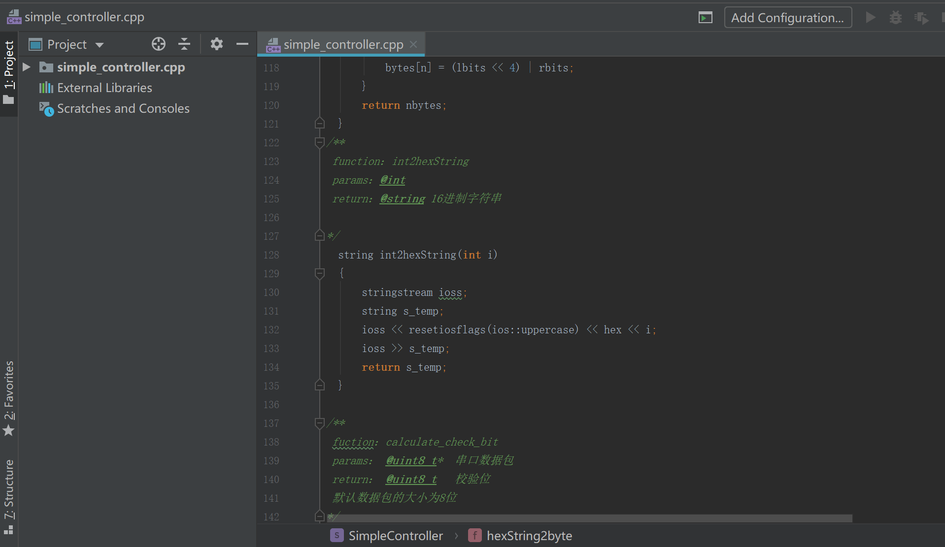
ROS节点的创建
使用ROS平台，小车的雷达识别建立在ROS架构下的信号发出与接收。第一步，创建ROS节点。

Slide 5
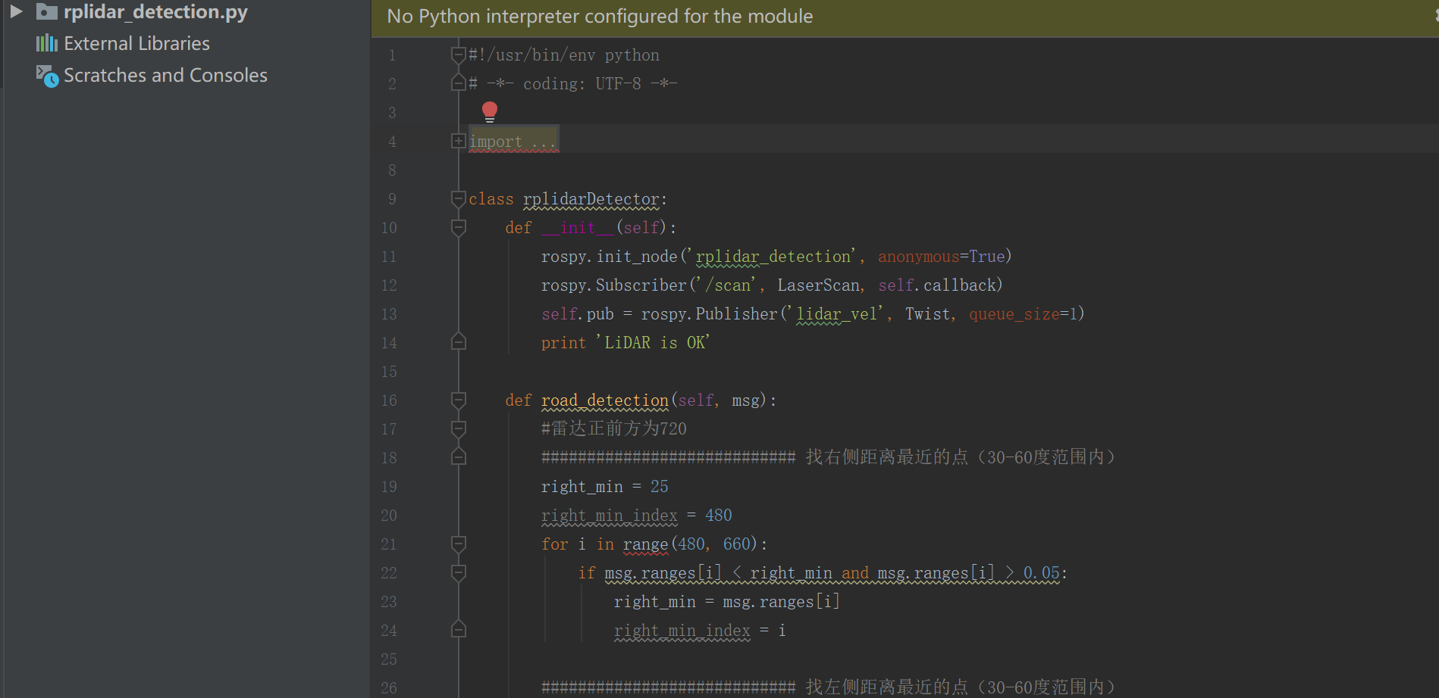
结合激光雷达代码实践
结合激光雷达模块，在ROS架构上编写逻辑代码，让小车能够在激光雷达识别到障碍物之后，通过编写的逻辑代码达到避开障碍物的目的。

Slide 6
摄像头检测红绿灯部分

Slide 7
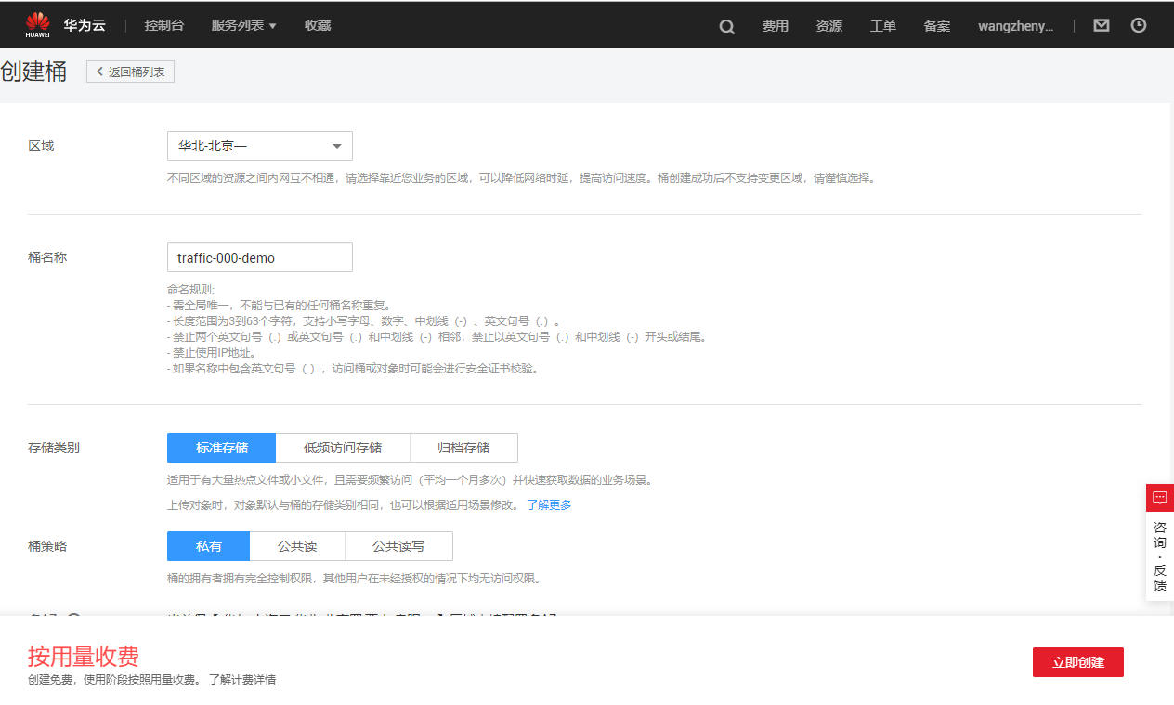
华为云(红红绿灯检测)内容概述
登入华为云后，点击服务列表，其中EI企业智能-ModelArts、存储-对象存储服务是我们需要使用的两个服务模块。

Slide 8
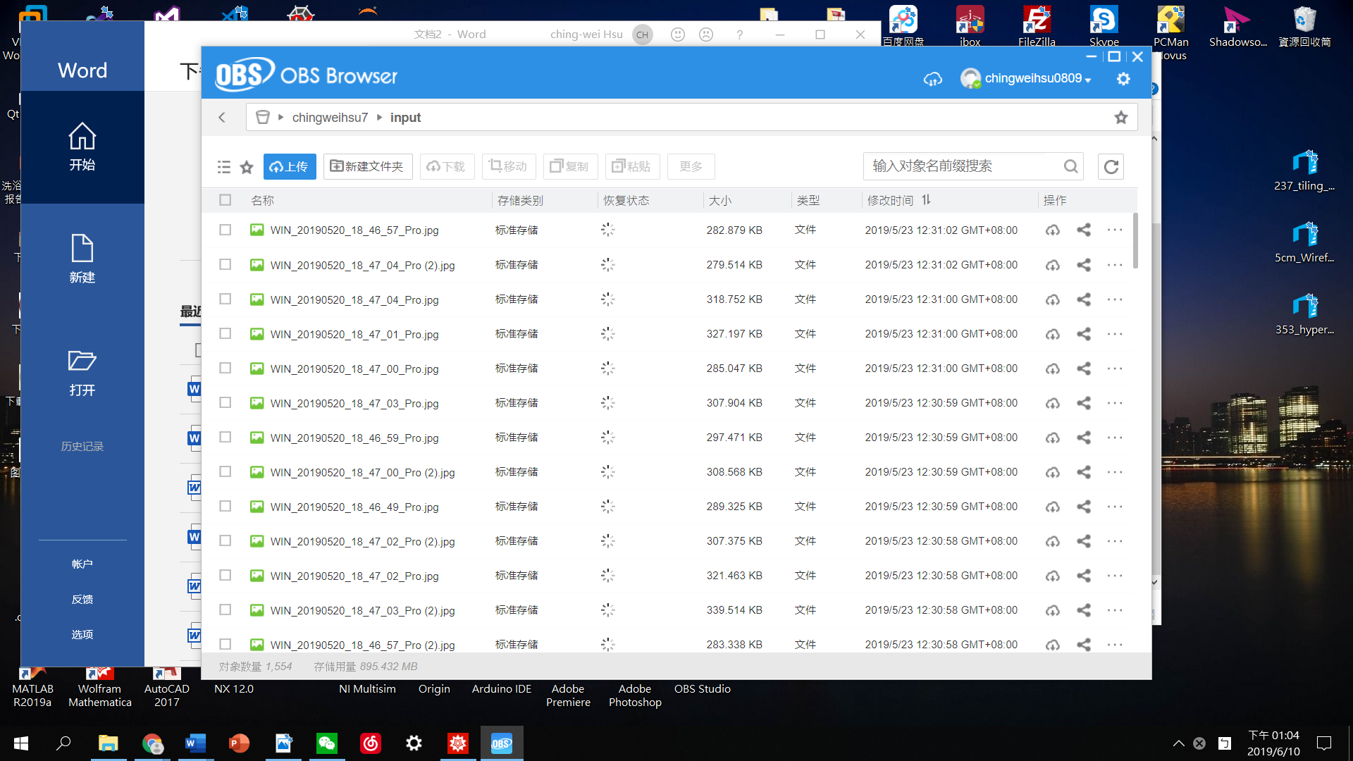
使用OBS Browser进行图片上传
登入华为云后，我们需要把自己拍照获得的红绿灯图片通过华为“OBS BROWSER”接口上传到存储服务中，

Slide 9
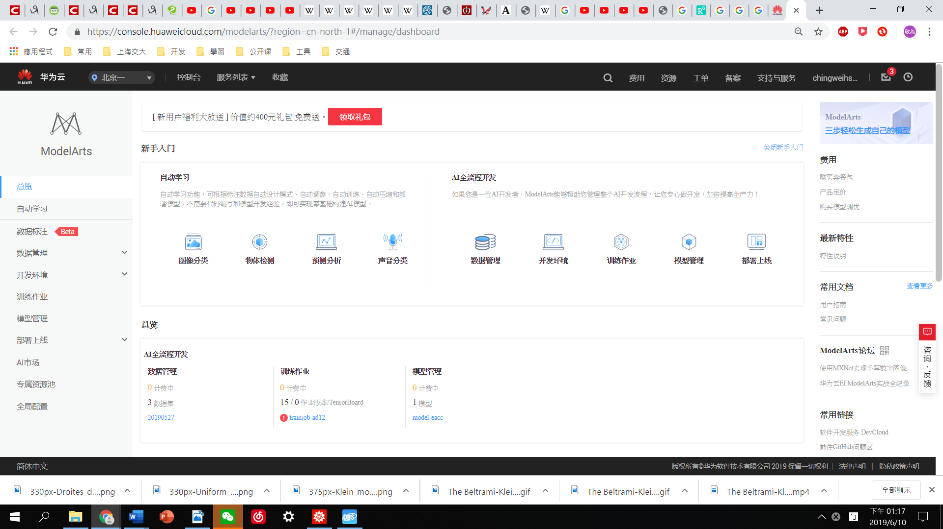
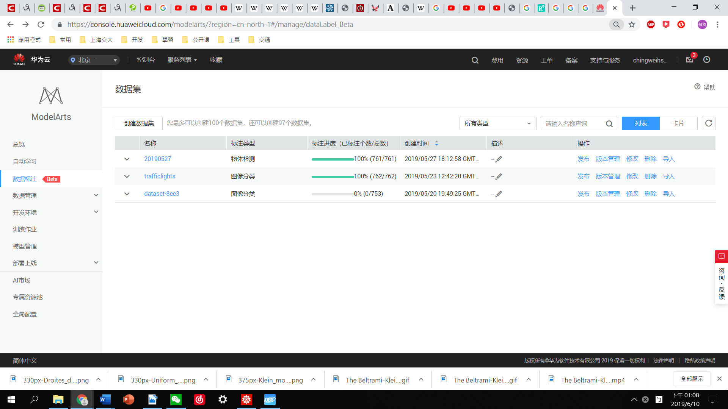
选择图片创建为数据集
将这些图片在数据标注beta中创建数据集。

Slide 10
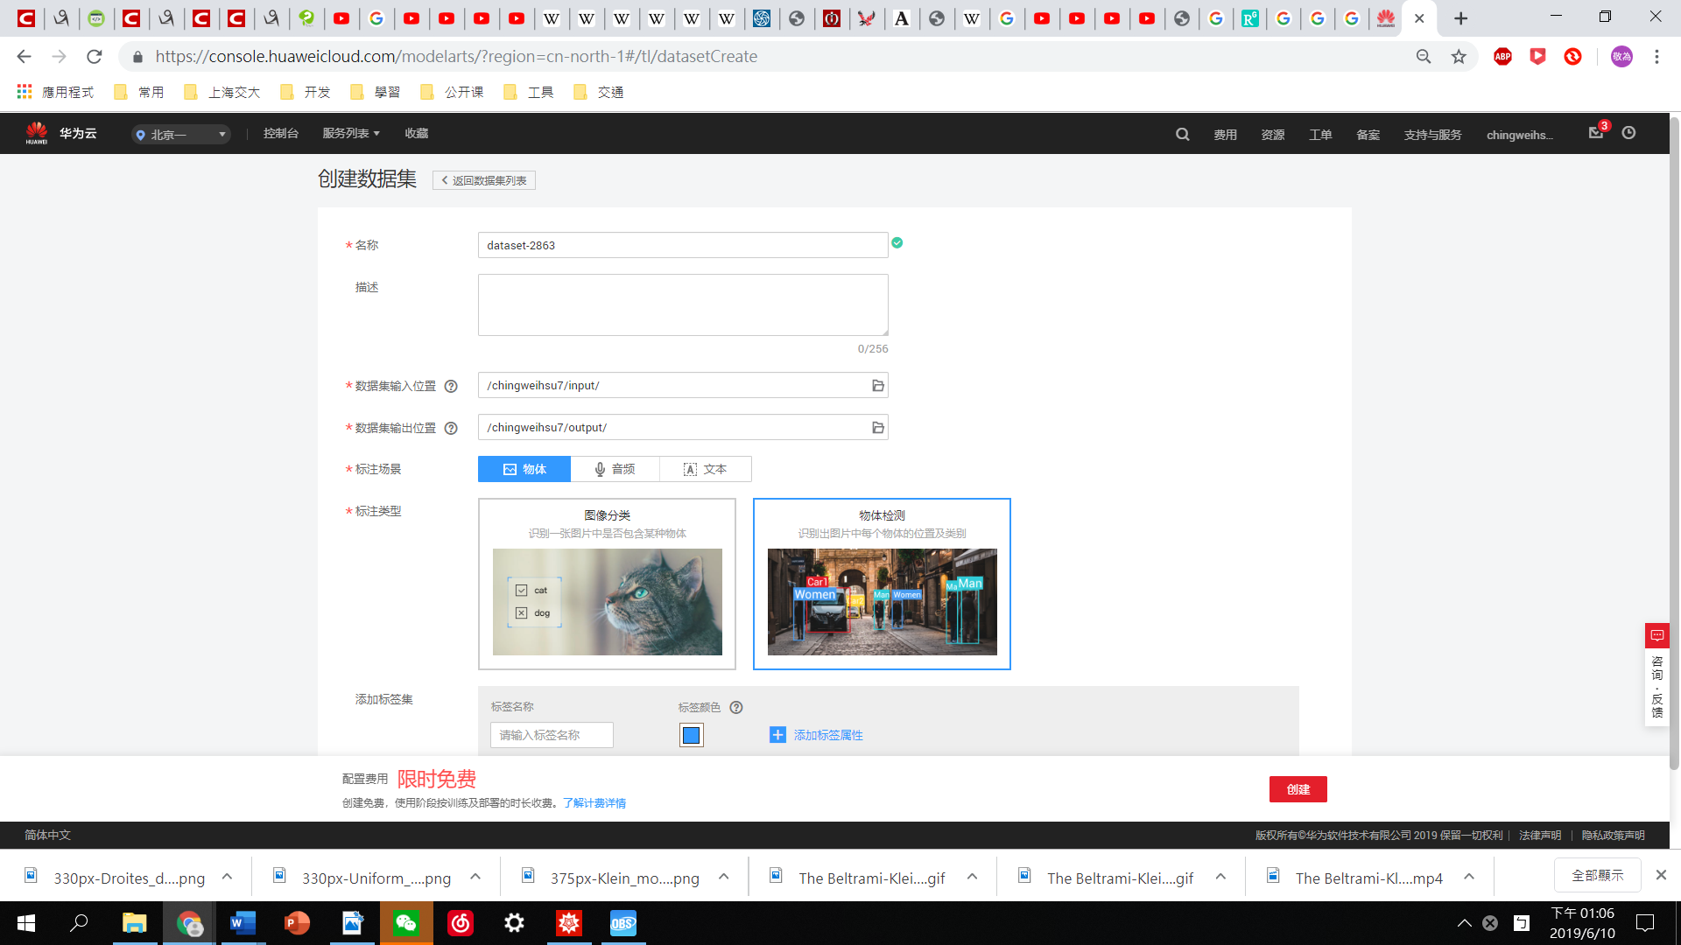
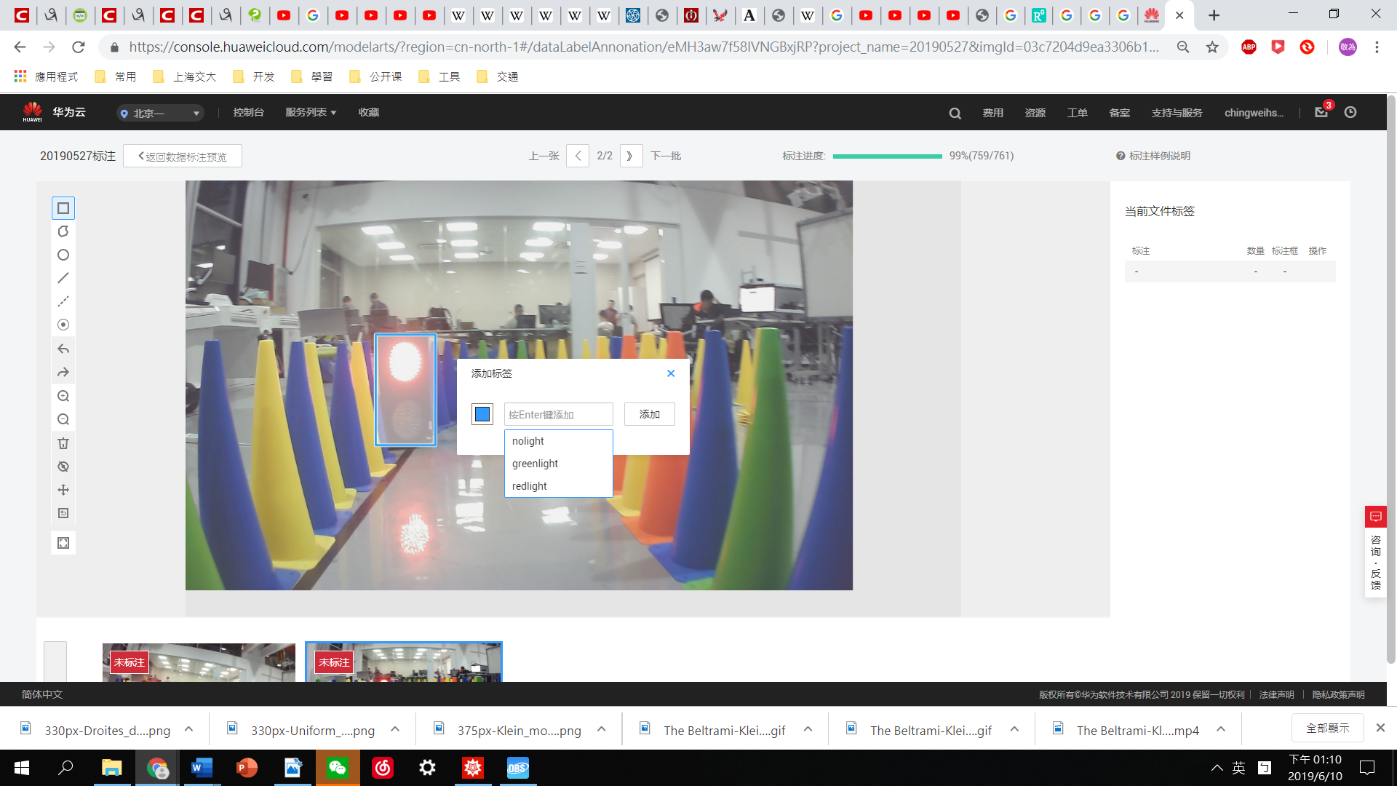
数据标注
在存储服务的选项中选择“数据标注”，对红绿灯的信息进行人工标注数据
圈取红绿灯并打上tag标签

Slide 11
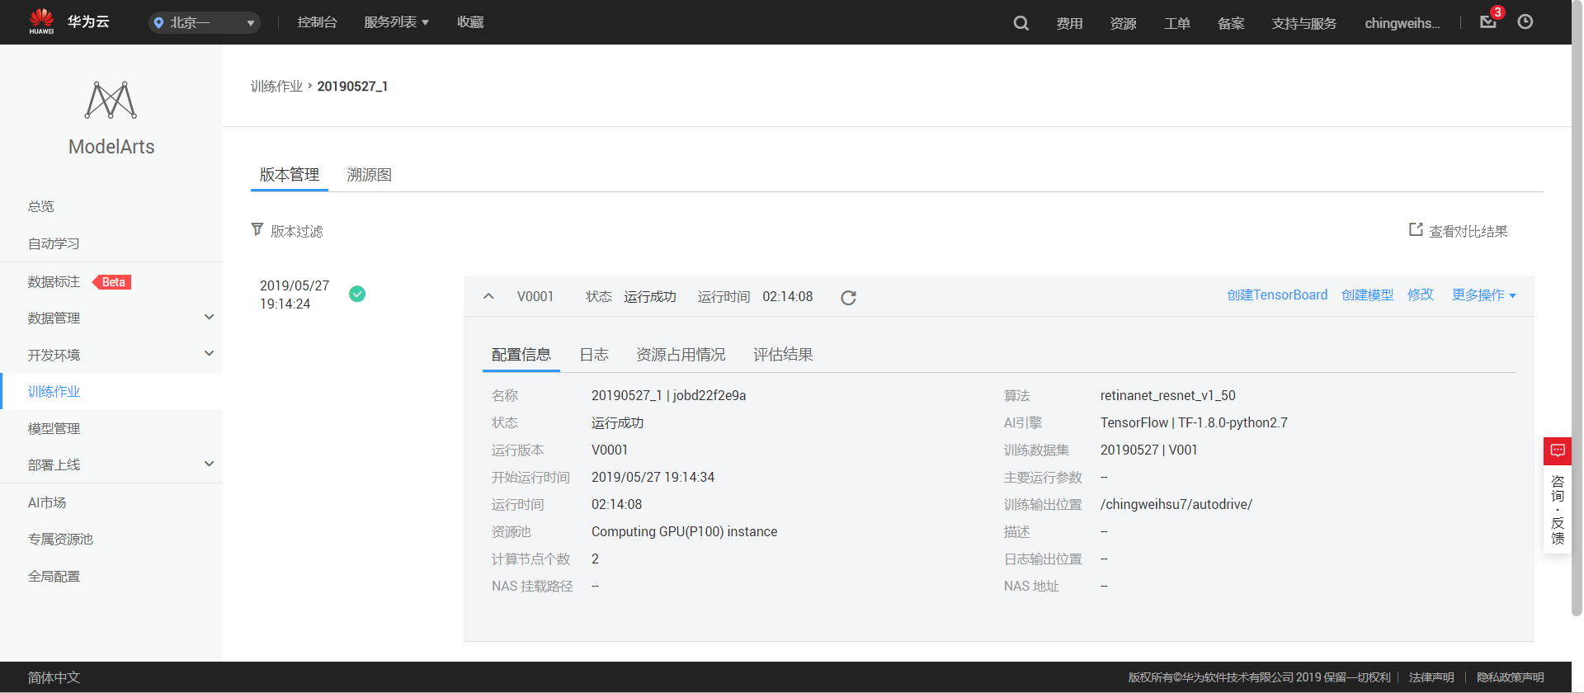
采用华为云算法进行训练
数据来源是刚刚标注完的数据集、预置算法选retinanet_resnet_v1_50
训练完的模型在obs browser中输出路径/model中，复制里面的文件到/script下

Slide 12
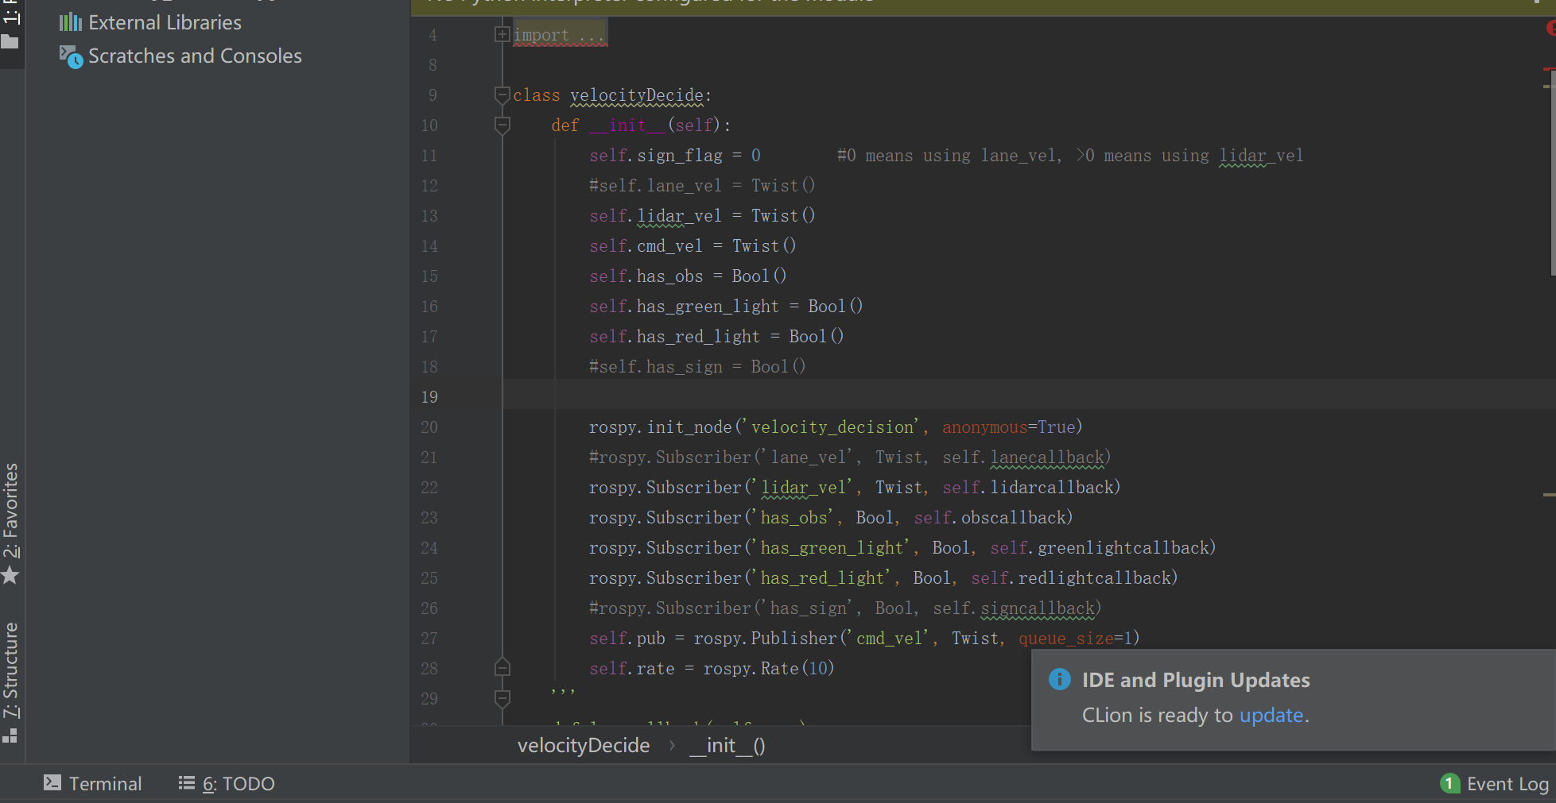
将模型与ros系统结合起来
我们将生成的model导入到之前的代码包smartcar中，通过模型所返回的值，配合自己改进的代码，完成红绿灯识别和小车对应的停止、前进、转弯等行为。

Slide 13
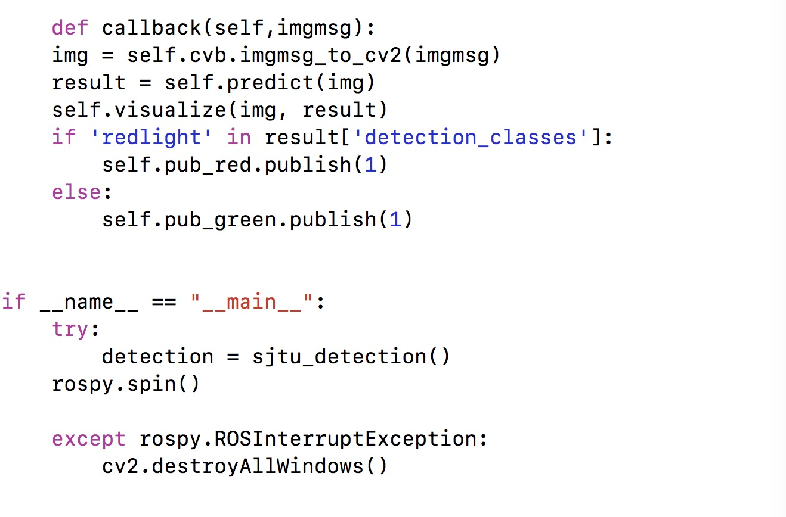
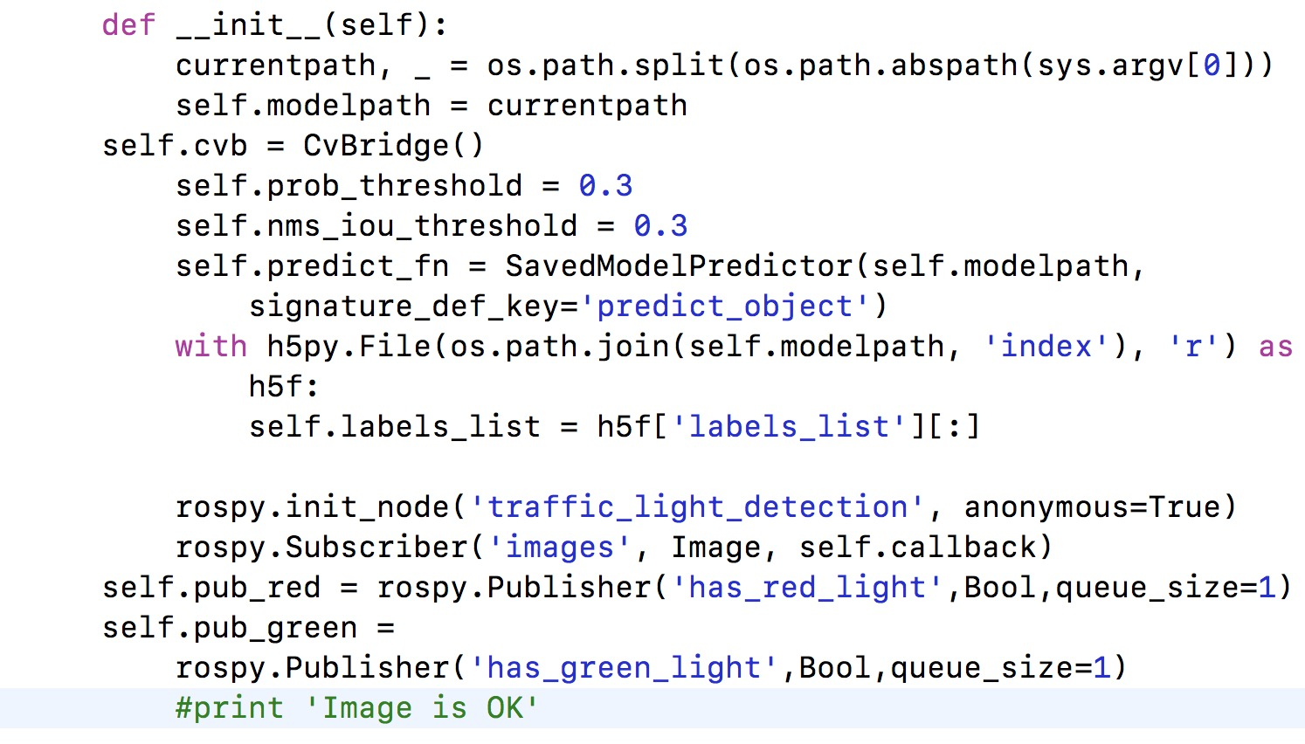
修改traffic_light程序
更新init 与callback
￼

Slide 14
障碍物检测实验
障碍物检测视频如右侧视频所示，小车可以通过雷达识别障碍物进行障碍规避，在指定路线上前进；

Slide 15
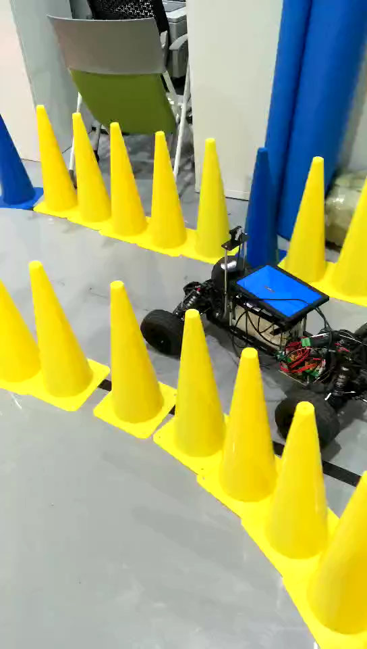
红绿灯检测实验
红绿灯检测视频如右侧视频所示，小车可以通过摄像头识别红绿灯做到停止、启动等基本功能。

Slide 16
谢谢！
2019.6.10

